Slide 1
编译原理实验三：decaf语义分析
编译原理实验四：中间代码生成

Slide 2
实验内容
实现decaf语言的中间代码生成程序
  1. 理解源码，添加注释
  2. 添加for语句的语义分析和中间代码生成

Slide 3
Decaf 实验三
语义分析与中间代码生成,主要在包inter中
语义分析-- checkType
  变量在使用前需要声明
  类型检查
    条件表达式需要是bool类型
    操作数需要类型兼容
    赋值左部和右部类型相同

Slide 4
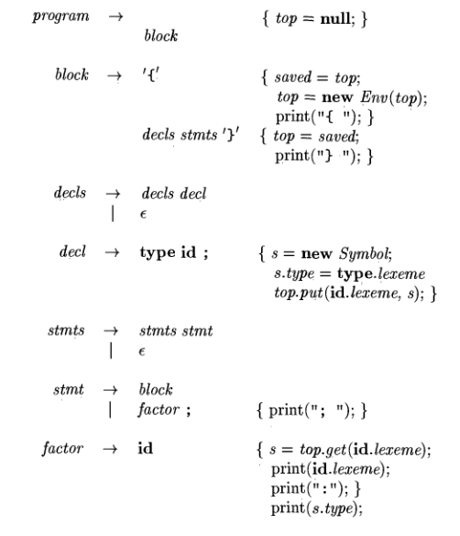
Decaf 实验三:语义分析
教材2.7、2.8

Slide 5

Decaf 实验三:语义分析
Type checking
  例 arithmetic expression

Slide 6
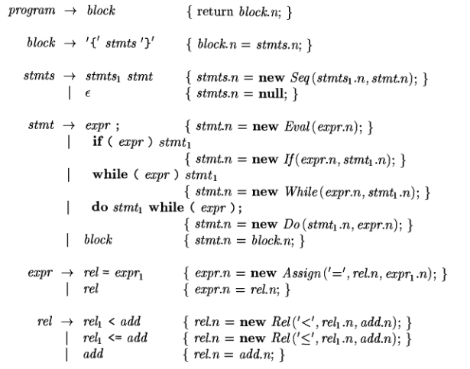
Decaf 实验三:语义分析
关于语法树
  教材2.8.2

Slide 7
Decaf 实验四:三地址码生成
中间代码生成— gen, jumping
  将while，do等语句翻译成if x goto L1等形式

Slide 8
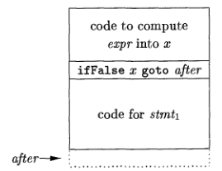
Decaf 实验四:三地址码生成
if expr then stmt

Slide 9
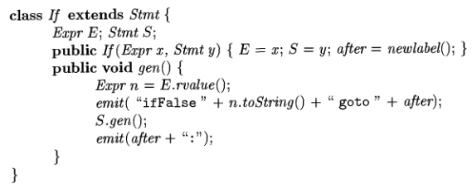
Decaf 实验四:三地址码生成
if expr then stmt

Slide 10

Decaf 实验四:三地址码生成
if expr then stmt

Slide 11
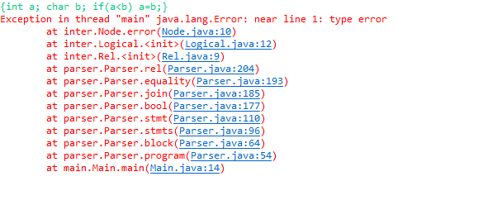
Decaf 实验三
实验结果：类型检查

Slide 12
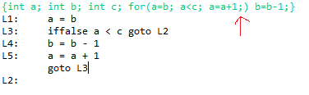
Decaf 实验三
实验结果：中间代码生成

